Slide 1
SUJO-kurs
Del 3: Jakten på spor i regnskapene

Slide 2
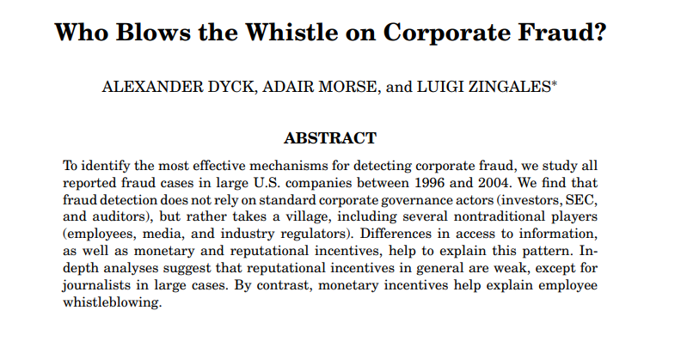
Utgangspunkt: Dere har en svært viktig rolle å spille….!

Slide 3
Plan for denne delen
Vise hvordan jeg benytter regnskap for å avdekke økonomisk kriminalitet og kartlegge interessante transaksjoner.
Vi skal gjennomgå noen røde flagg dere bør være på utkikk etter.
Hvordan annet kildemateriale kan belyse de økonomiske analysene.

Slide 4
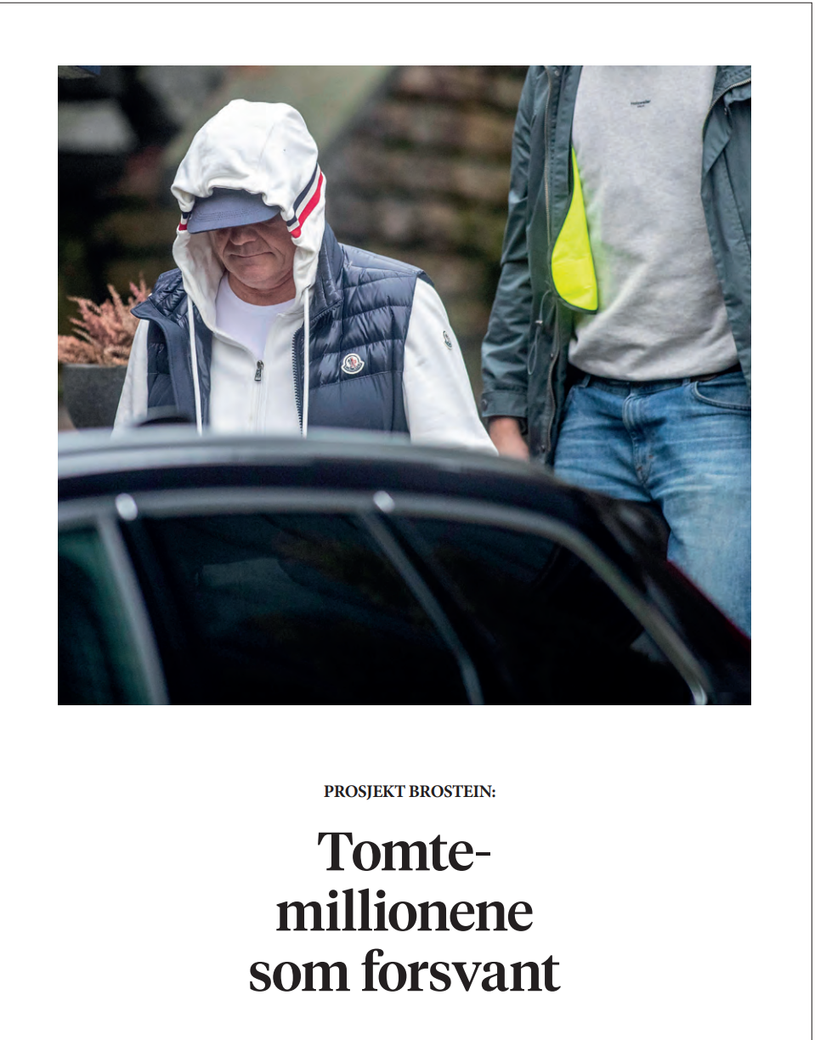

Slide 5
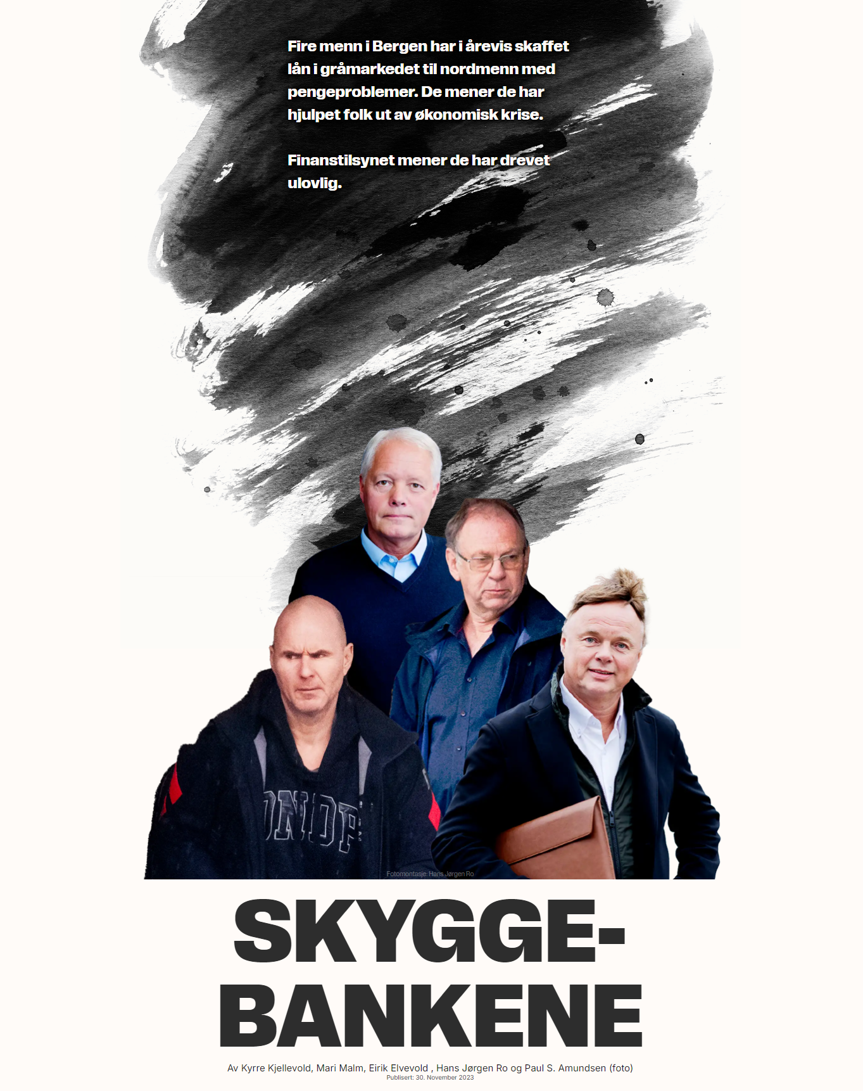

Slide 6
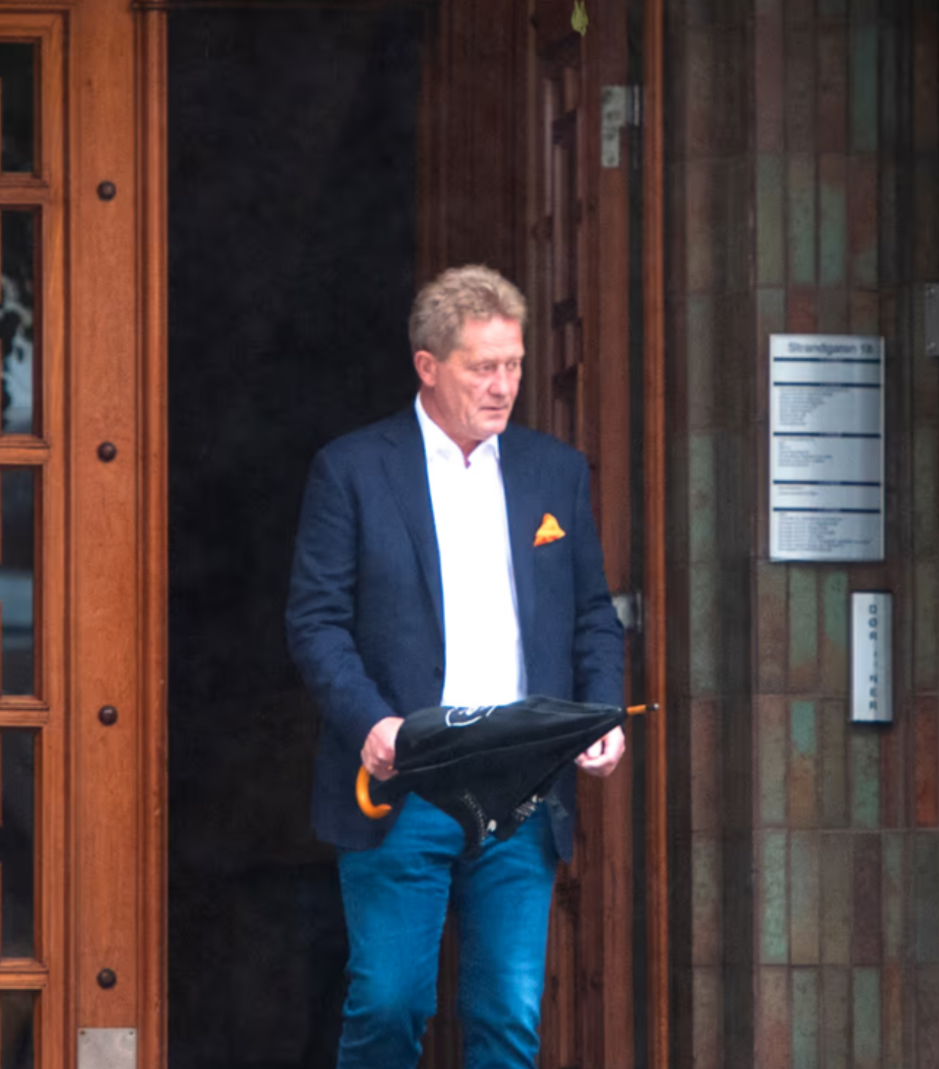
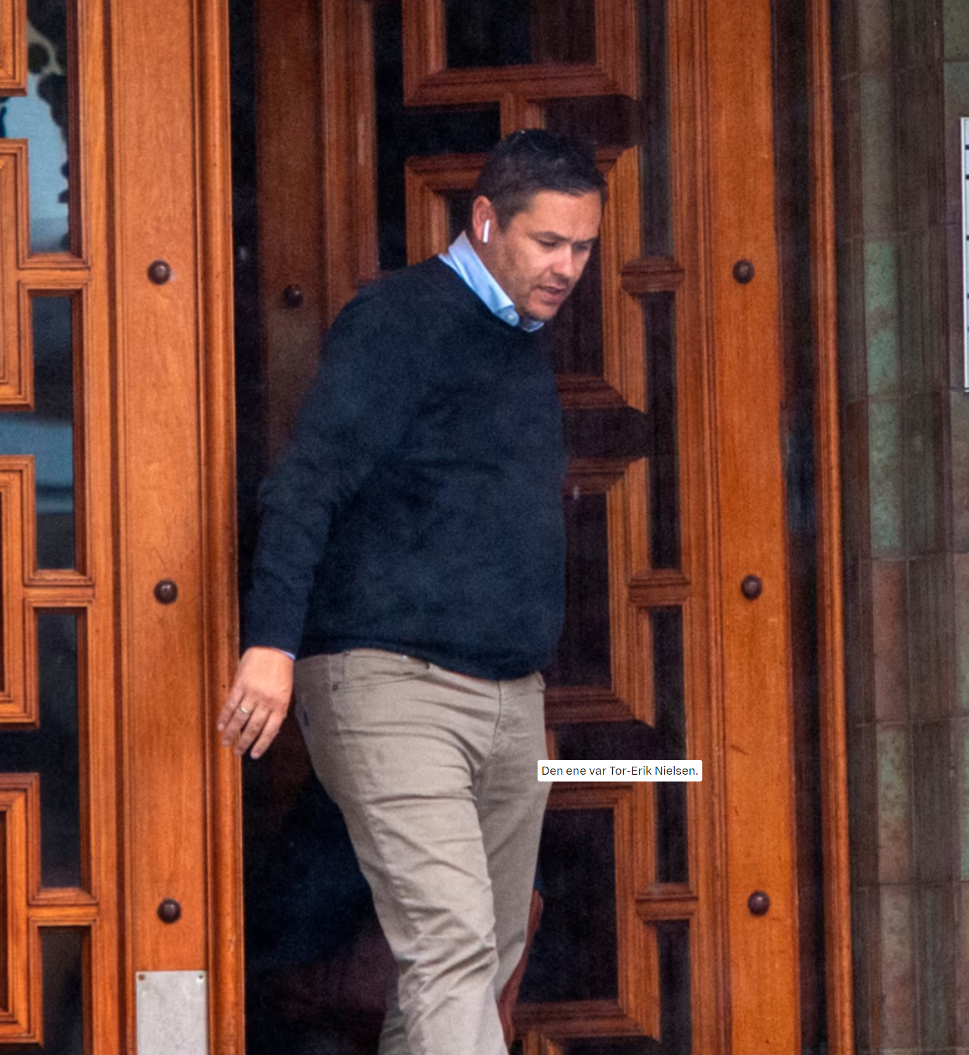
Hanakam & Nielsen
To tomteinvestorer og millioner på avveie

Slide 7
Den spede starten
Mottok et tips om at de to investorene Per Arne Hanakam og Tor-Erik Nielsen hadde lånt millionsummer fra pensjonister og andre uprofesjonelle investorer.
Pengene skulle gå til tomtekjøp og utvikling, og var hovedsakelig i form av lån til fast høy rente. Pensjonistene ble solgt «trygge» låneinvesteringer med pant i eiendom eller aksjer i tomteselskap.
Problemet som hadde oppstått var at prosjekter ikke var realisert, rente og avdragsbetalinger uteblitt.

Slide 8
Innledende spørsmål
Hvor mye penger hadde de lånt inn fra investorer?
Hva hadde pengene gått til?
Var det grunnlag for mistanke om ulovlige forhold?

Slide 9
Når jeg får et slikt tips starter jeg ofte to løp
Først og mest tradisjonelt:
Hvem er de to folkene? Bruke kildenettverket.
Hvordan forstå virksomheten deres? Få tak i prospekter og materiell delt med investorene.
Parallelt:
Hente ned alle selskapsregnskaper. Få oversikt over roller i selskapene (Daglig leder, styret, revisor, regnskapsfører).
Finne hvilke eiendommer de har kjøpt. Sjekke grunnbøker etter anomaliteter.
Lage mappestruktur for hvert selskap, og kategorisere info. Ellers blir det helt kaos.
Sjekke kunngjøringer i Brreg på hvert selskap.

Slide 10
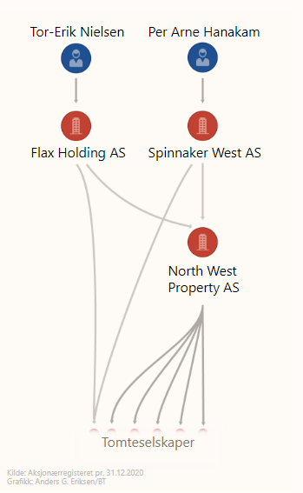
Ofte nyttig å få oversikt over selskapsstrukturen kjapt.
Kjapt og gratis med proff.no.
Her var det en noe komplisert struktur.
De fleste tomteselskapene eide de gjennom et morselskap som de eide 50/50 hver.
Men noen tomteselskaper eide de direkte fra investeringsselskapene sine, og noen var kun Hanakam eier av.

Slide 11
Oppgave
Skum gjennom regnskapene til:
* Spinnaker West (Hanakams investeringsselskap)
* Flax Holding AS (Nielsens investeringsselskap)
* North West Property AS (morselskap for mange
tomteselskaper).
Hva ser dere? Hva tenker dere er journalistisk interessant?

Slide 12
Spinnaker West

Slide 13
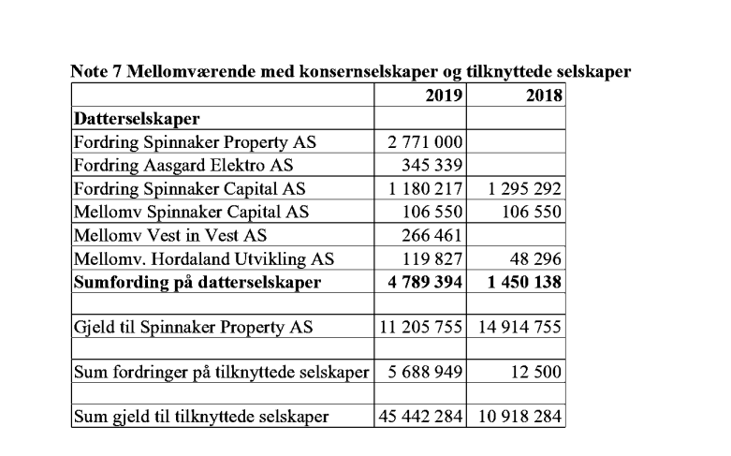
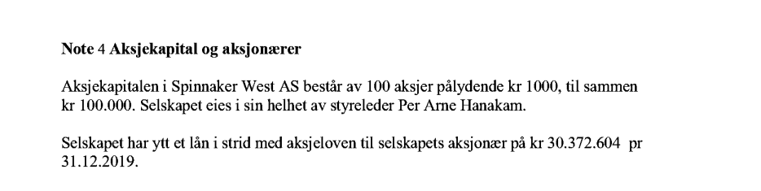
To ting som blir umiddelbart klart

Slide 14
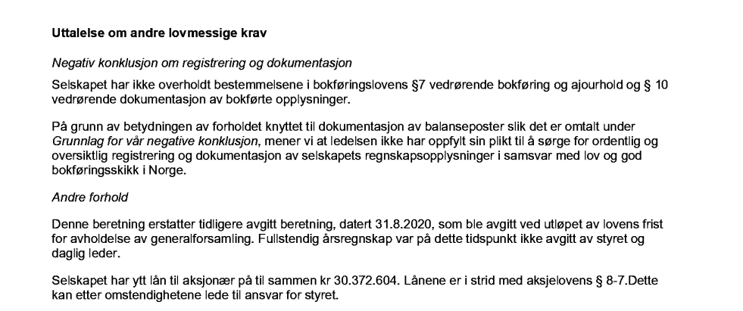

Revisor er ikke fornøyd – hva skal vi tenke om det?

Slide 15
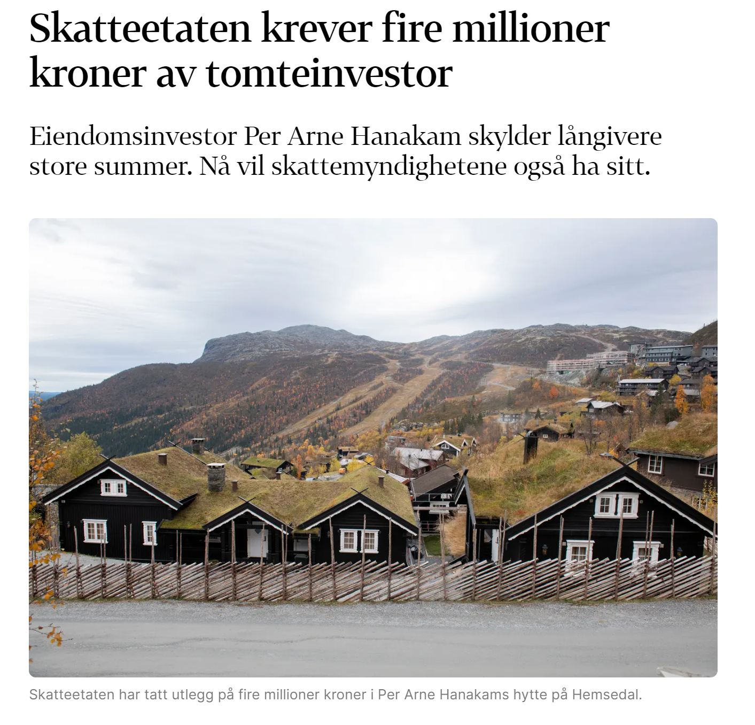
Men aksjonærlån skal skattes av
Skattetallene til Per Arne Hanakam viste skattbar inntekt nær null i samtlige år.
Det fikk skattefuten også med seg.

Slide 16
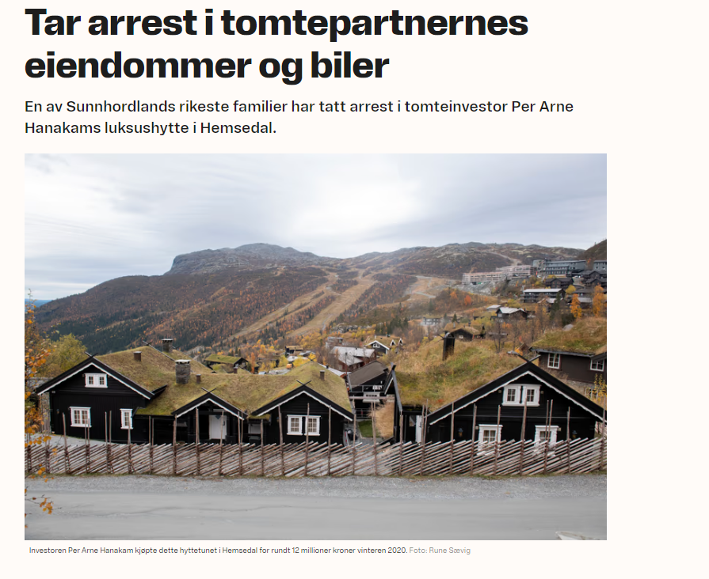
Hva hadde aksjonærlånet gått til?
Uten kontoutskrifter er det umulig å vite sikkert hva de 30 mill hadde gått til.
Hadde registert Gelanderwagen som firmabil, og han og kona hadde to Porscher.
I tillegg hadde de kjøpt en hytte til over 12 millioner i Hemsedal i 2020.
Den ble det senere tatt arrest i.
Tips: Bruker man tjenester som Infoland er det lekende lett å søke i de ulike registrene samlet.

Slide 17
Flax Holding

Slide 18
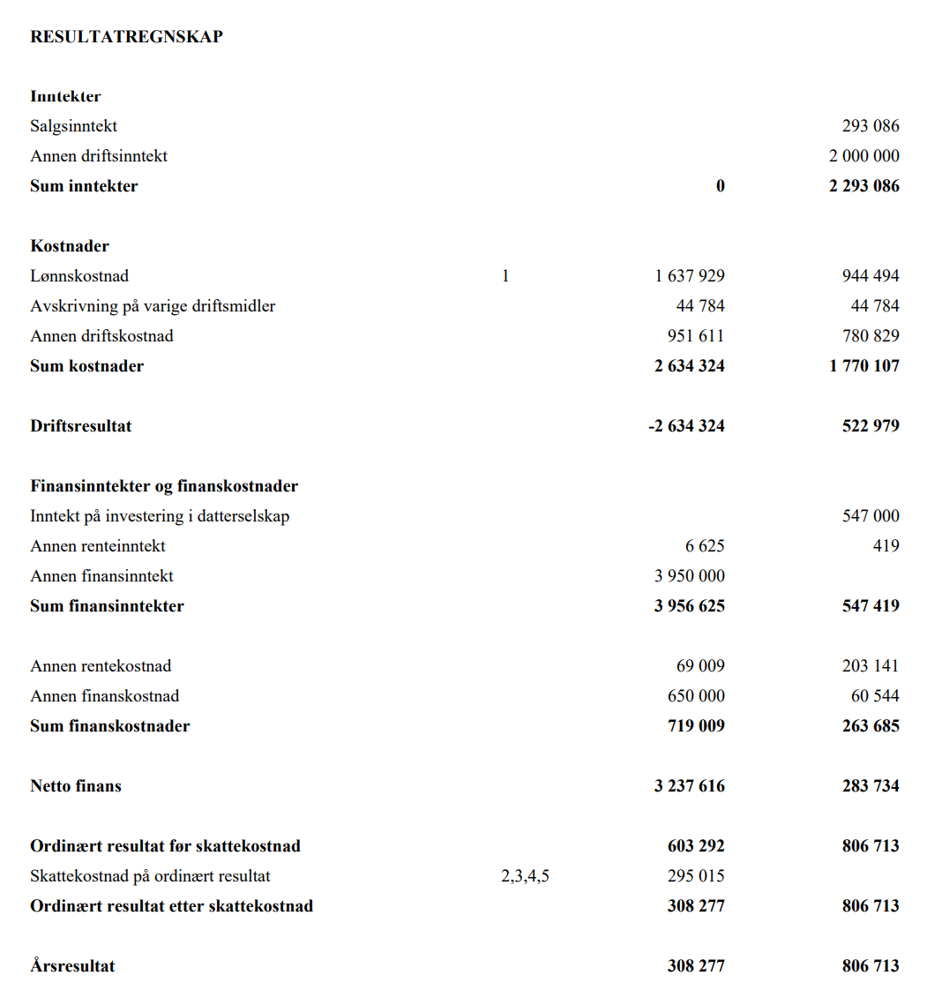

Slide 19
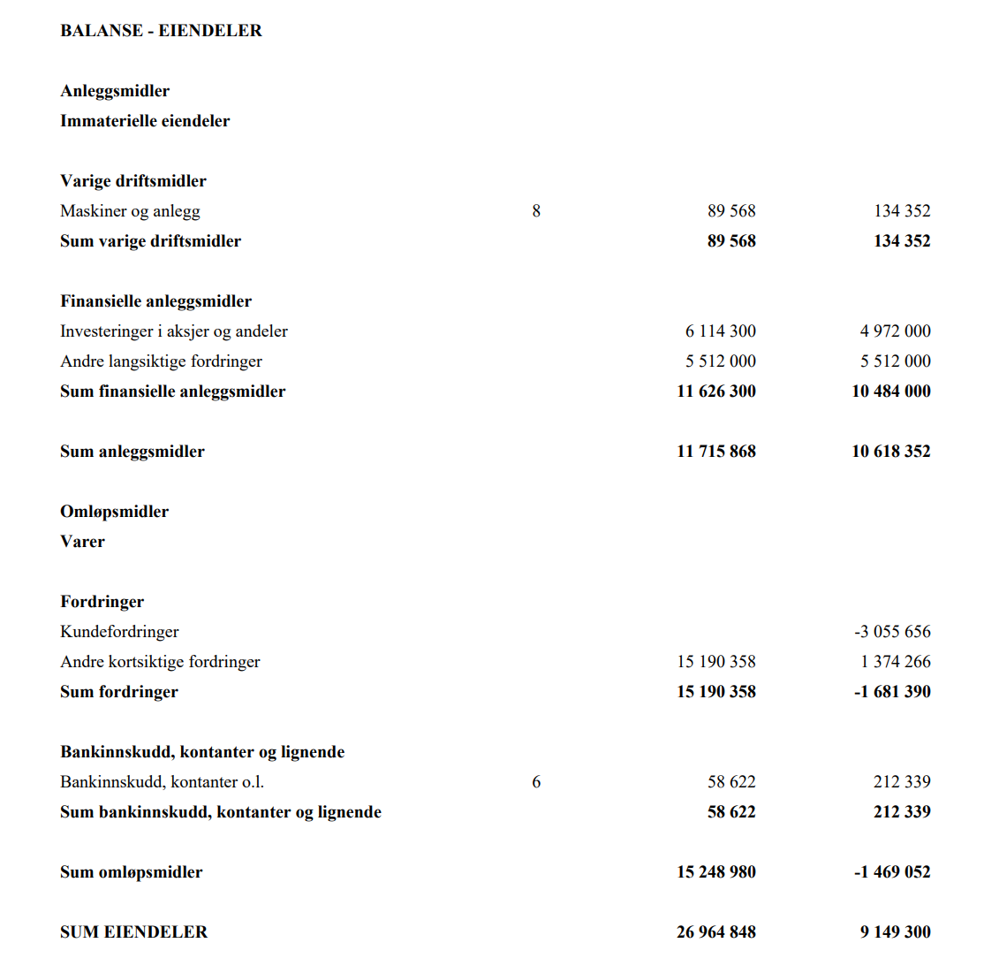

Slide 20
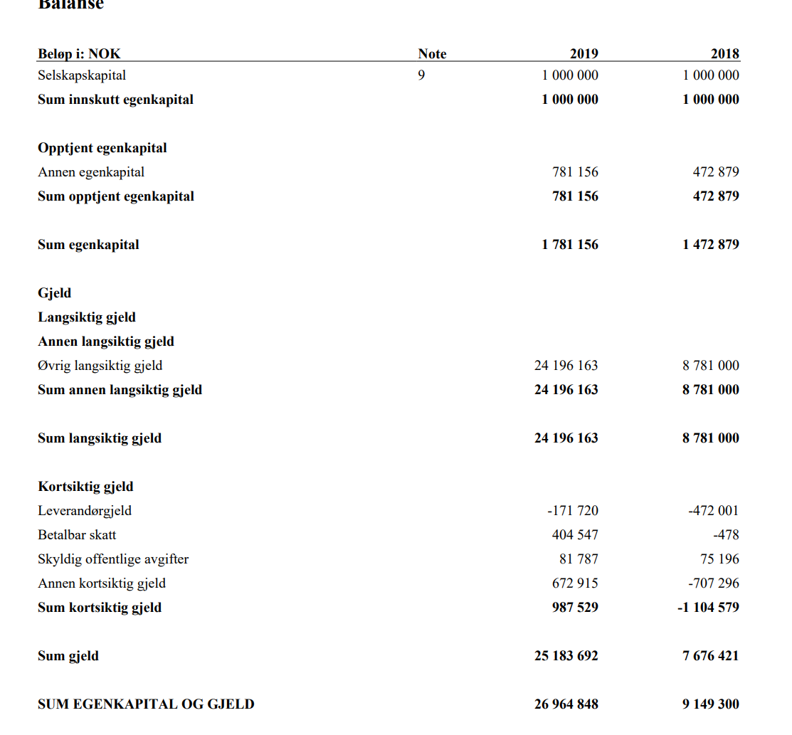

Slide 21
Ingen noter til å hjelpe oss :/

Slide 22
North West Property

Slide 23
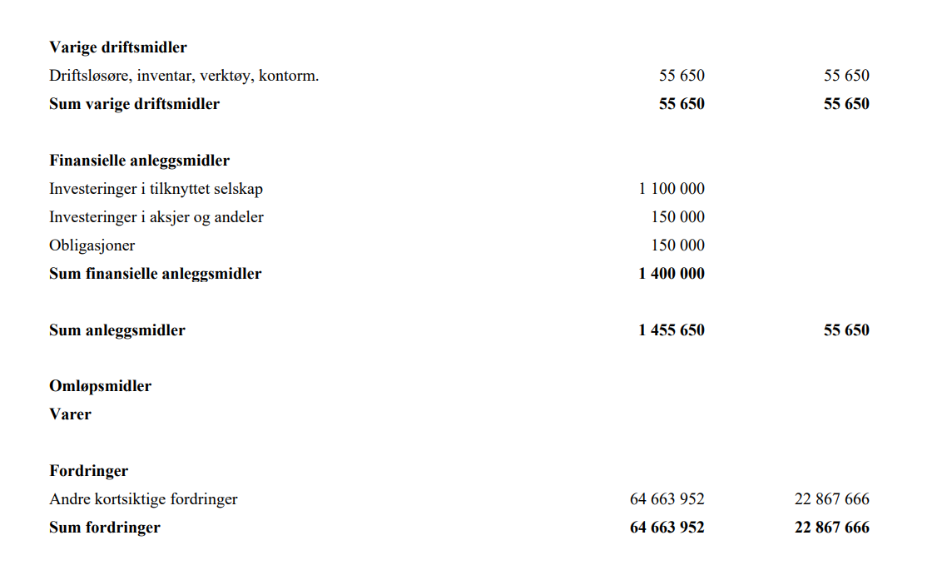
Selskapet har lånt ut store summer

Slide 24
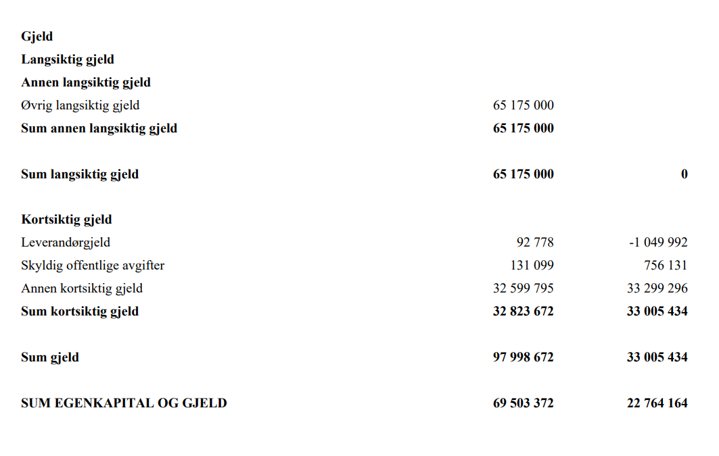
Og masse utestående – men hos hvem?

Slide 25
Ingen noter til å hjelpe oss :/

Slide 26
Selv tenkte jeg følgende:
    Pengestrømmer ser ut til å gå gjennom morselskapet North West Property, og videre derfra.
    Spesielt Hanakam har lånt store midler fra sitt selskap. Han har tilsynelatende også et stort forbruk i perioden.
    Det er grunn til å mistenke at regnskapene i systemet hverken er komplett eller feilfritt.
    Med svakt kontrollmiljø er det grunn til å mistenke manipulasjon.
    Store mangler i noteinformasjonen.

Slide 27
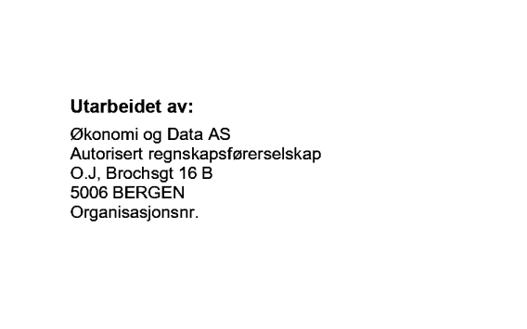
Samtlige regnskaper hadde samme regnskapsfører….

Slide 28
Halhjem eiendom – et av utallige tomteselskap
Hadde fått tips om at låntakere i dette selskapet hadde gått lei og opplevde at betalinger var stanset.
Hva hadde pengene gått til? Var eiendommen overhode kjøpt?

Slide 29
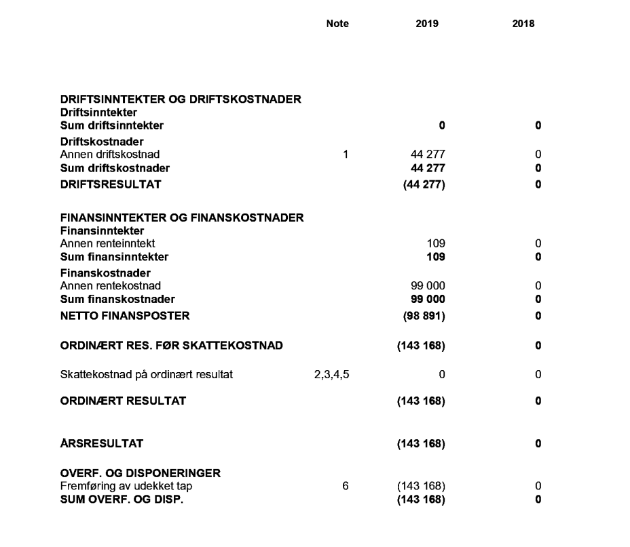
Resultatet viser ingen drift

Slide 30
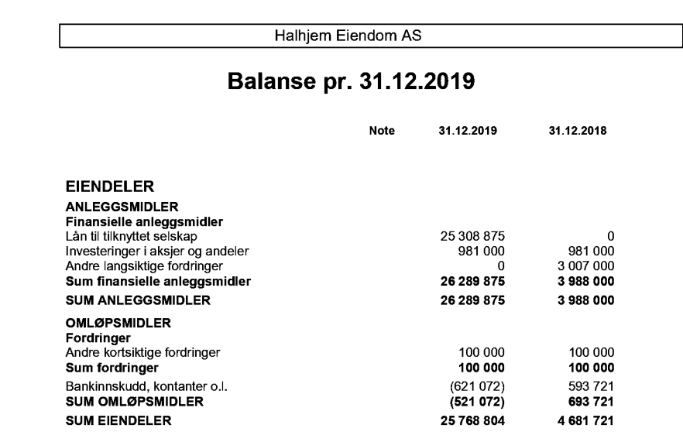
Selskapet har lånt ut penger

Slide 31
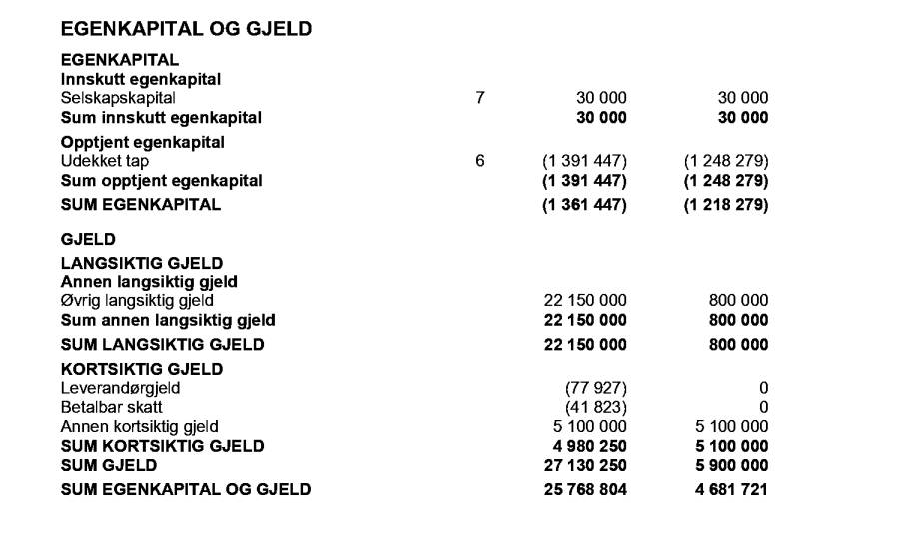
Skylder investorene store summer.

Slide 32
Igjen ingen interessant noteinfo.
Diskusjon: Hva slags info kunne vi ha forventet at selskapet hadde oppgitt?

Slide 33

Tanker etter å ha sett dette regnskapet
Hvor ligger tomten de sa de skulle kjøpe?
  Den lå ikke i balansen!
  Det skulle senere vise seg at de hadde kjøpt en opsjon på tomten, og ikke selve tomten.
  Opsjonen ble aldri utløst, og dermed ble aldri tomten kjøpt.
Hvem har lånt penger av Halhjem Eiendom?
Investorenes lån var ikke gått til det som var avtalt.

Slide 34
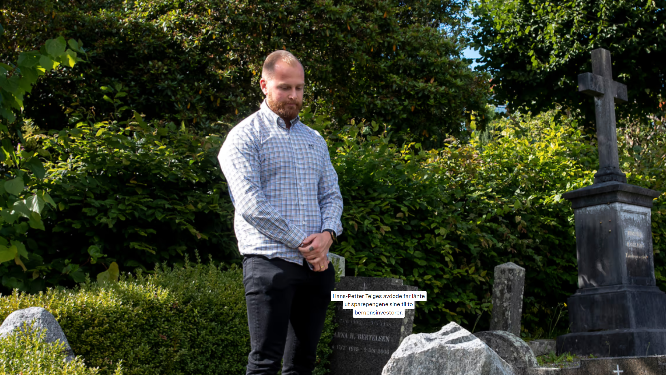

Slide 35

Så kom 2020-regnskapet….
På det tidspunktet hadde vi allerede publisert en rekke saker…

Slide 36
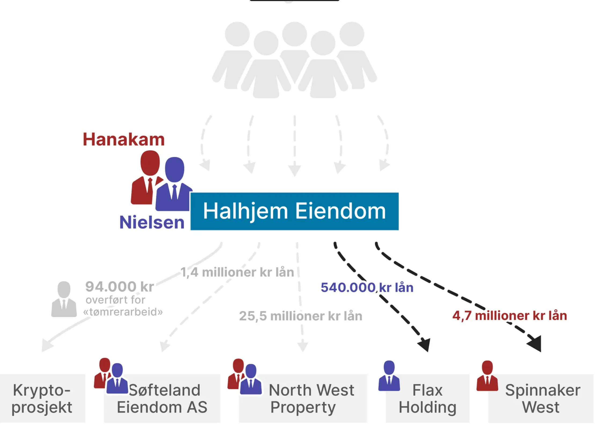
Med 2020-regnskapet fikk vi mer info – pengene var gått til noe helt annet enn det som var kommunisert til investorene

Slide 37
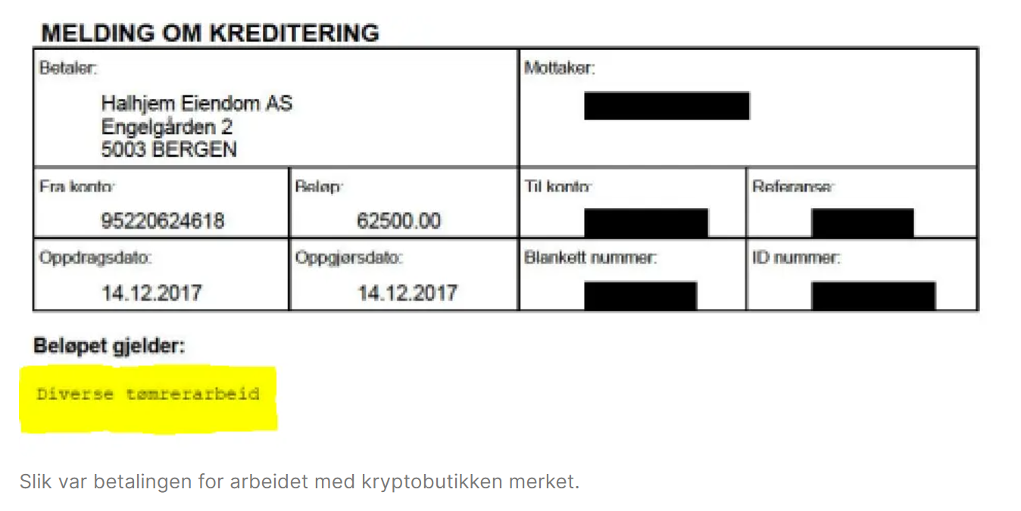
Kildearbeid ga oss info om utgifter Hanakam/Nielsen hadde ført på selskapet

Slide 38
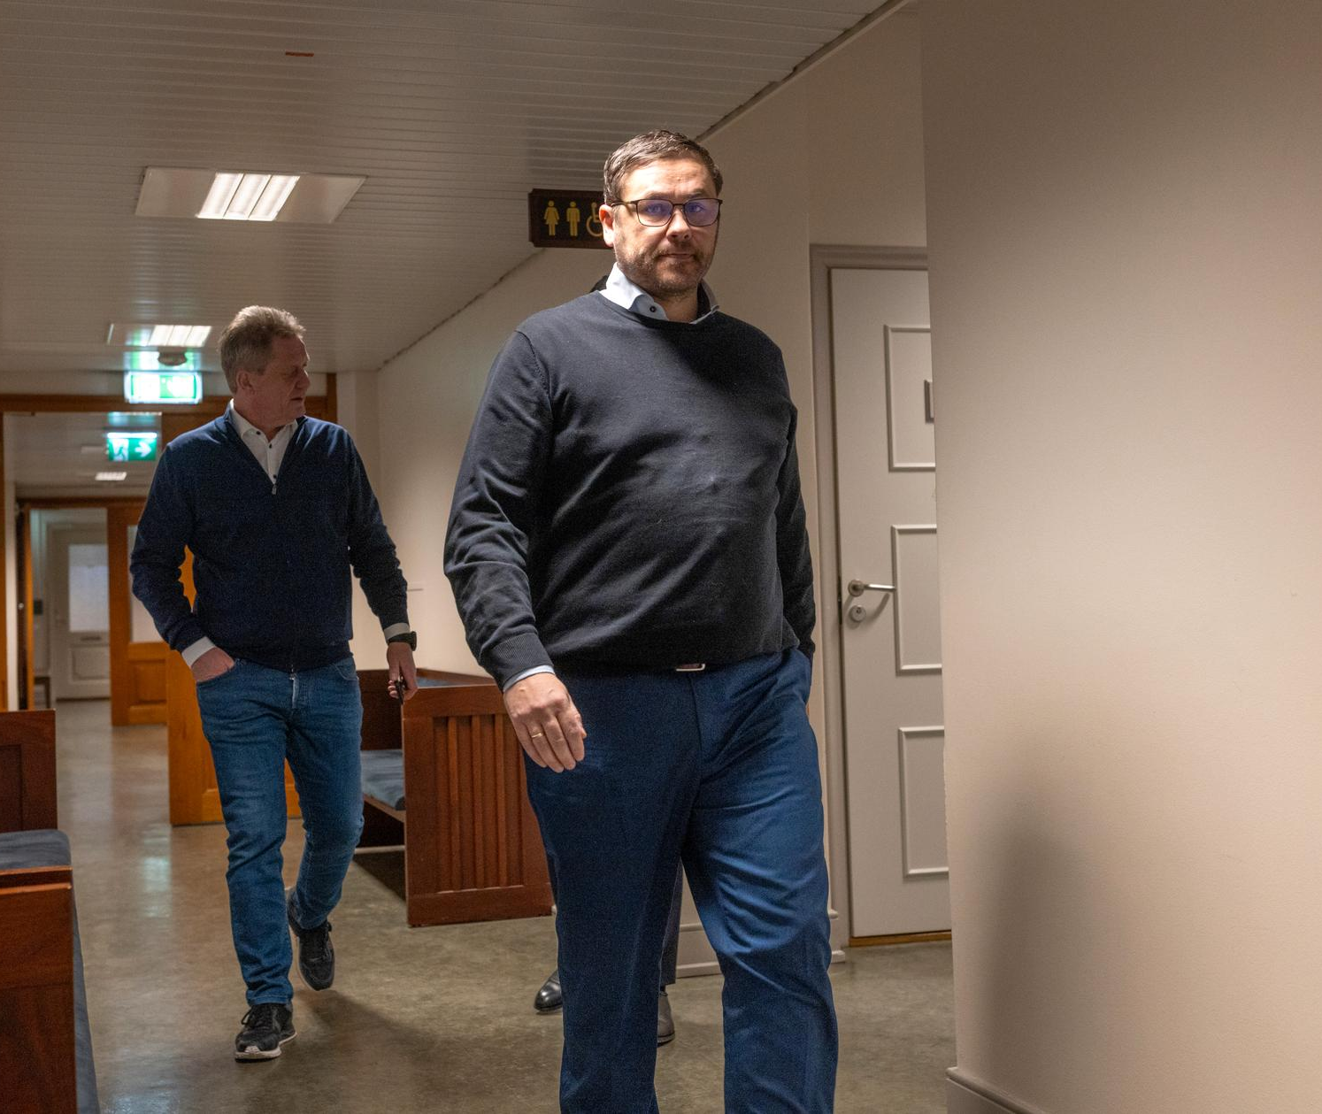
Men hvor mye hadde de lånt inn?

Slide 39
Var det i det hele tatt mulig å få oversikt?
I mange av tomteselskapene var det ikke spesifisert hva som var intern gjeld (penger mellom selskapene i systemet) og ekstern gjeld (lånt inn fra investorer).
Det gjorde det utfordrende å få oversikt over hva som var hva.
Selv opplyste investorene i imøtegåelsen at de hadde lånt inn 195 millioner kroner.
Vi mistenkte at beløpet var langt større!

Slide 40
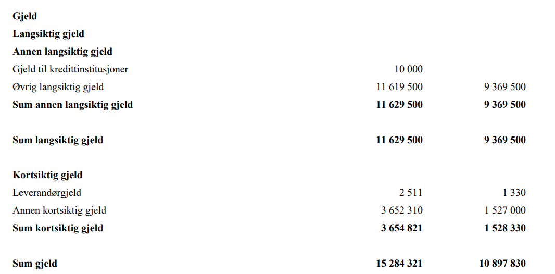
Eks. fra et tomteselskap – skiller ikke ut intern fra ekstern gjeld

Slide 41

Hvordan kartlegge?
Siden regnskapet var misvisende ang. gjeldsposisjonen var alternativet å gå nedenfra og opp.
    Få oversikt over hvem som hadde lånt inn penger til selskapene.
    Men hvordan – det er jo ikke oppgitt i regnskapene og ikke noe offentlig register heller.
    Tradisjonelt journalistisk arbeid ga oss noe innsikt.
Vi visste også at prospektene som var delt med låntakere viste totalt lånebehov. Hvis man antok at de hadde fulltegnet vært prosjekt ville vi også få et estimat…

Slide 42
Estimatet ble på over 240 millioner kroner, men ble aldri publisert av oss.
Av og til får man ikke nok bekreftelser. Vi mistenkte også at det var lånt inn penger til annet enn tomteutvikling også.

Slide 43
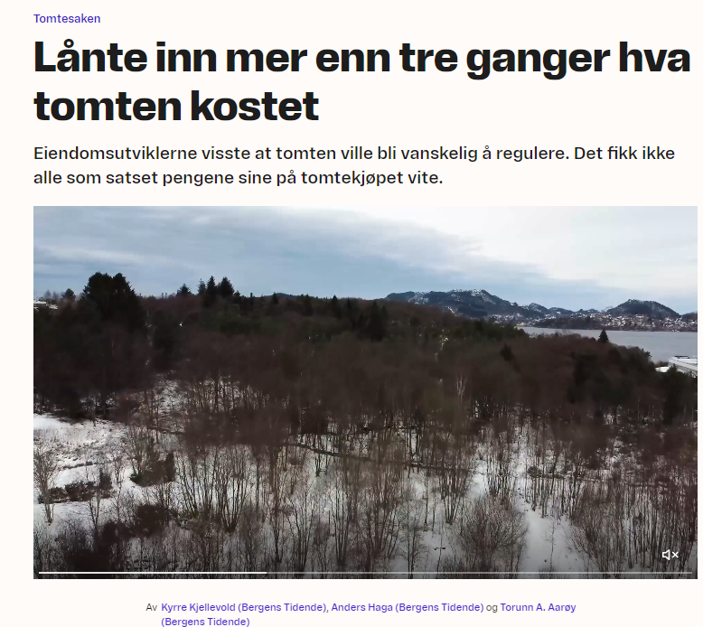
Nettopp prospekter ble viktige – da kunne vi holde det opp mot annen info om risiko vi fikk

Slide 44
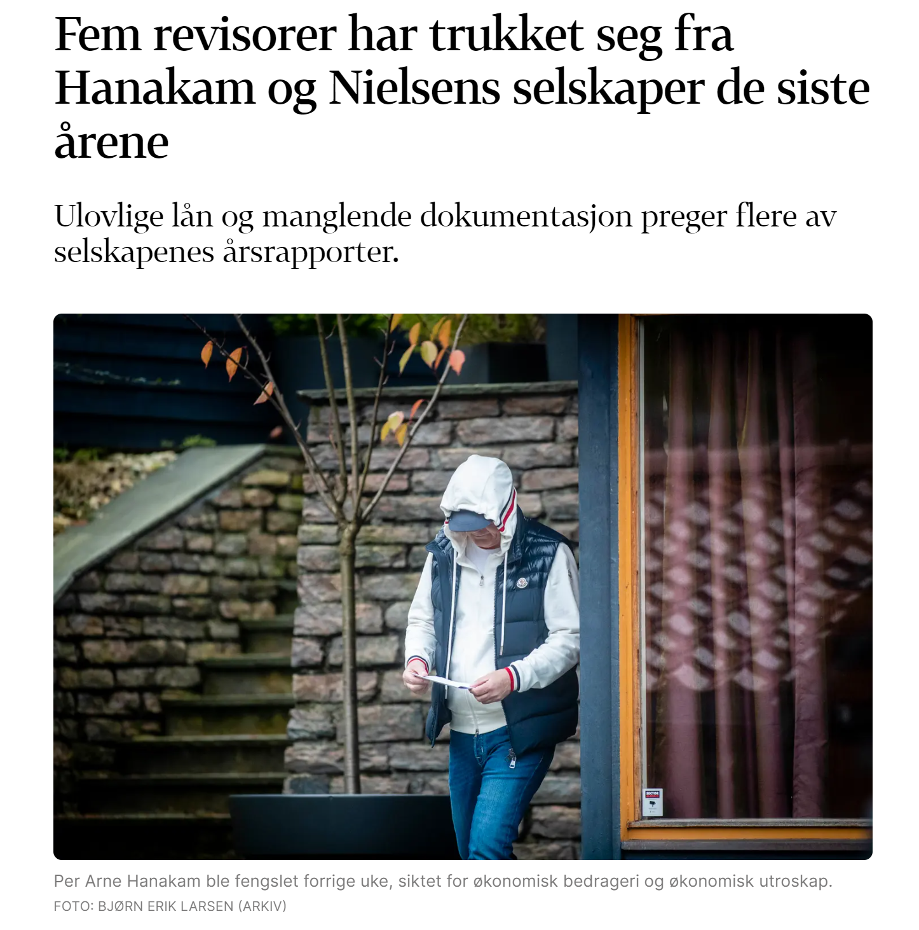
Revisorene trakk seg raskt etter de første sakene…
Følg med på Brønnøysundregistrene og kunngjøringer.

Slide 45
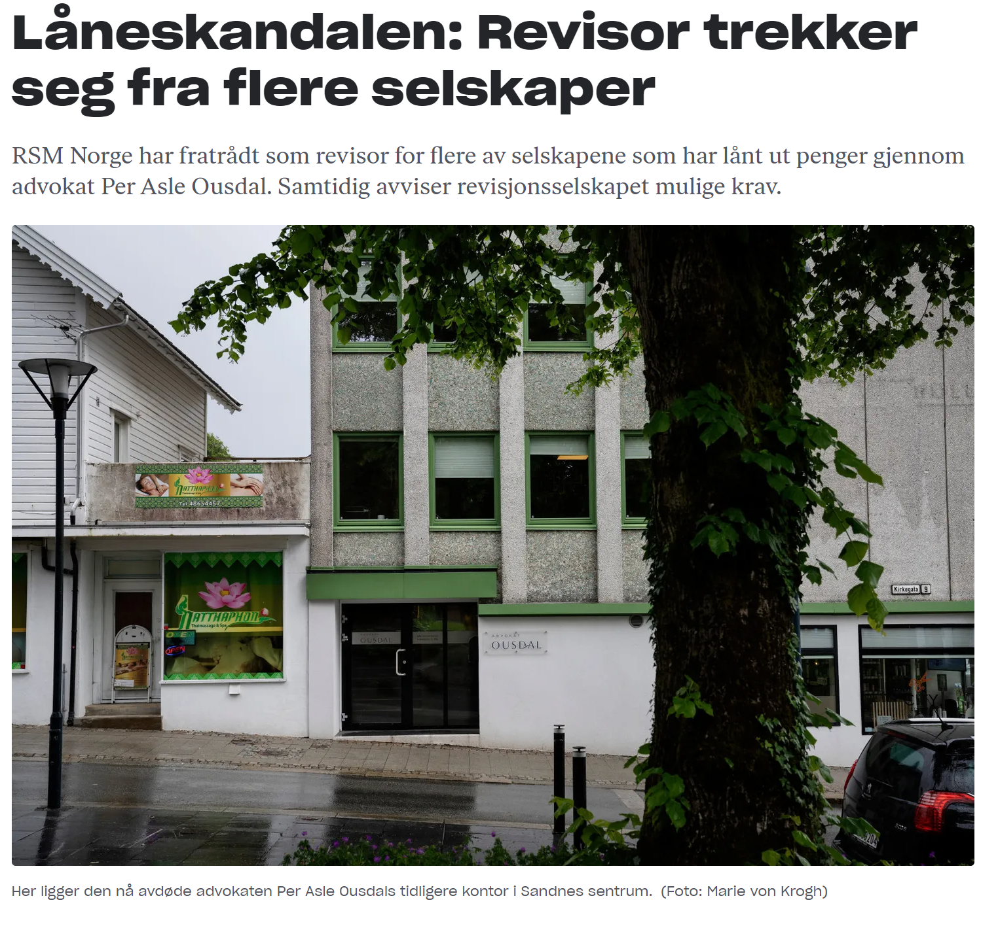
Ikke helt uvanlig problemstilling ☺
Hva har skjedd med det som skal være «allmenhetens tillitsperson»?

Slide 46
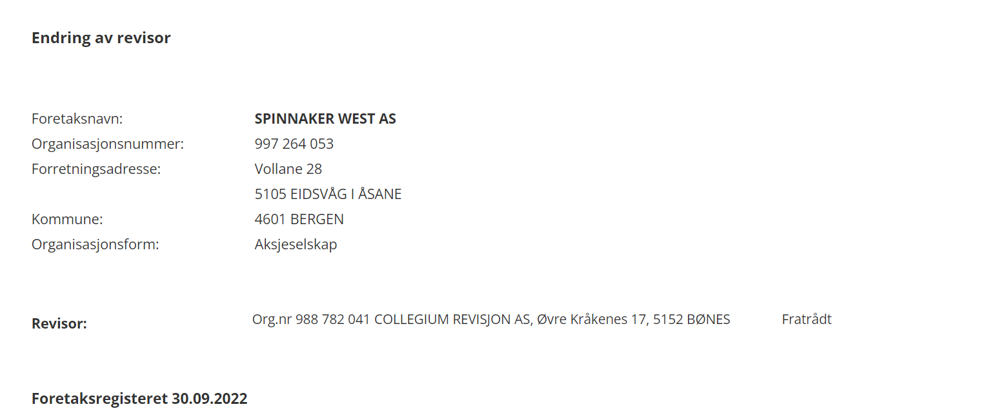

Slide 47
Noen oppsummerende tanker
Regnskapet bør være et av de første stedene man starter, men det kan være lurt å gjøre kildearbeid først for «å forstå» virksomheten.
Forstår man virksomheten er det lettere å se avvikene fra hva man kan forvente.

Slide 48
Tips til måter å forstå virksomhetne
Kartlegg tidligere ansatte på Linkedin.
Snakk med bostyrere i tidligere konkurser de har vært innvolvert i.
Observer kontormiljøet, og kom i kontakt med de som også holder til i bygget.
Gå bredt ut mot investorer og ha en standardisert fremgangsmåte. Søk å få dokumentasjon på eposter og prospekter mottatt. Husk at de snakker sammen.

Slide 49
Litt info om regnskapsmanipulasjon

Slide 50
Regnskapsmanipulasjon er ulovlig!
Når regnskapsmanipulering avdekkes, har det som regel skjedd utenfor gjeldende regnskapslovgivning
  Ordinære norske regnskapsregler
    Regnskapsmanipulering vil lett bryte med bestemmelsen om at regnskapet skal gi et rettvisende bilde av resultat og balanse (jf. rskl. § 3-2a) og de grunnleggende regnskapsprinsippene (jf. rskl. kp 4).
  IFRS
    Regnskapsmanipulering vil lett bryte de grunnleggende kravene om at regnskapet skal gi relevant og troverdig regnskapsinformasjon i det konseptuelle rammeverket og kravet i IAS 1 om at regnskapet skal gi en dekkende framstilling.

Slide 51
Noen kjennetegn
Regnskapsmanipulering er typisk opportunistisk – skjer ut fra egeninteresse
    Ledelsen ønsker å tilegne seg selv eller foretaket fordeler på bekostning av andre interessenter i foretaket ved å rapportere misledende informasjon gjennom regnskapene. Bruker rapporteringsfriheten til mislede en eller flere interessentgrupper ved å utarbeide et regnskap som ikke reflekterer økonomisk substans
    To sentrale relasjoner
Ledelsen
Eierne
Ledelsen og eierne
Lånegivere

Slide 52
Hvorfor skjer regnskapsmanipulering?
Forventede fordeler ved manipulering
>
Forventede kostnader ved manipulering
Forutsetninger for regnskapsmanipulering
  Interessekonflikt mellom ledelsen og en eller flere interessentgrupper (eksempelvis eierne) – ulik risikoholdning/ulik tidshorisont/ulik tilgang til ressurser
  Informasjonsasymmetri mellom ledelsen og en eller flere interessentgrupper (eksempelvis eierne)
    Kontroll av ledelsen blir vanskelig (markedene er imperfekte eller ineffisiente)
  Rapporteringsfrihet – mulig å foreta rapporteringsvalg
    Svakt kontrollmiljø/vanskelig å kontrollere/avdekke regnskapsmanipuleringen
    «Kontantregnskap versus NGAAP/IFRS»

Slide 53
Hvorfor skjer regnskapsmanipulering?
Forventede fordeler ved manipulering
>
Forventede kostnader ved manipulering
Managers of firms with bonus plans are more likely to choose accounting procedures that shift reported earnings from future periods to current periods.
The larger the firms debt-equity ratio, the more likely the firms managers is to select accounting procedures that shift reported earnings to the current period
Hvis manipuleringen ikke blir oppdaget, kan den gi kilde til urettmessige fordeler for ledelsen
Manipuleringen kan påvirke utfallet av regnskapsbaserte kontrakter
Manipuleringen kan påvirke prisingen av selskapet
Manipuleringen kan få ledelsen til å fremstå som dyktig
Risiko for at manipuleringen blir oppdaget
Sanksjoner mot ledelsen hvis manipuleringen blir oppdaget
Insentiver

Slide 54
Hvorfor skjer regnskapsmanipulering – teoretisk fundament
Regnskapsmanipulering kan være motivert av å påvirke utfallet av kontrakter som er helt eller delvis bestemt av regnskapsstørrelser (e.g. bonuskontrakter).
Regnskapsmanipulering kan være motivert av å påvirke prising i markeder for eksempel prising av aksjene i aksjemarkedet eller prisingen av ”seg selv” i markedet for toppledere.

Slide 55
INSENTIVER:
  Regnskapsbaserte kontrakter
    Bonuskontrakter (bonus plan hypothesis)
    Lånekontrakter (debt covenant hypothesis)
    ...
  Uformelle kontrakter
    Relasjoner mellom ledelsen, styret og eierne
    Selskapet og samfunnet (political cost incentives)
    ...
  Markedsbaserte kontrakter/markeder
    Aksjebasert avlønning (aksjer, betingede aksjer, opsjoner) (ineffisiente kontrakter/ineffisente markeder).
    Maksimering av aksjeavkastningen/markedsverdi – forbedre eget renomme (ineffscient marked for toppledere).

Slide 56
Ikke glem styrets ansvar!
I små selskaper er typisk daglig leder, eier og styreleder samme person.
Men i de mellomstore til større bedriftene har man gjerne noen eksterne styremedlemmer som kan avsløre noen interessante bindinger..

Slide 57
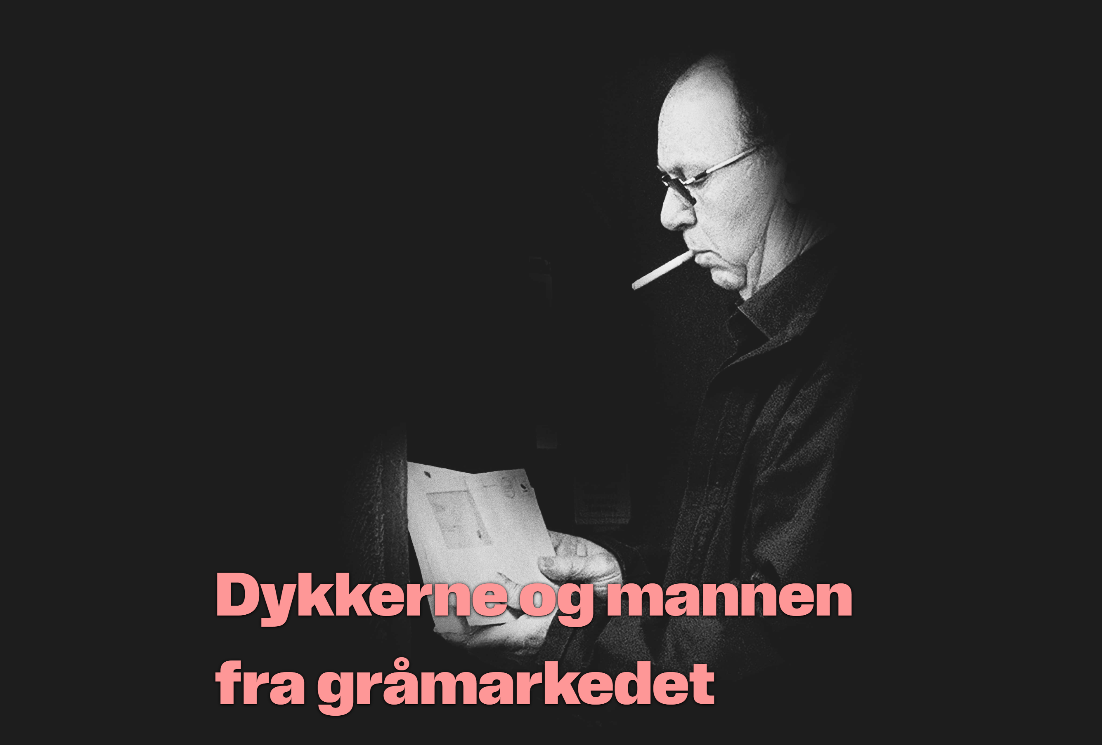
Lånehaiene

Slide 58

Senhøsten 2023 publiserte E24 en rekke saker om et finansmiljø i Bergen

Slide 59
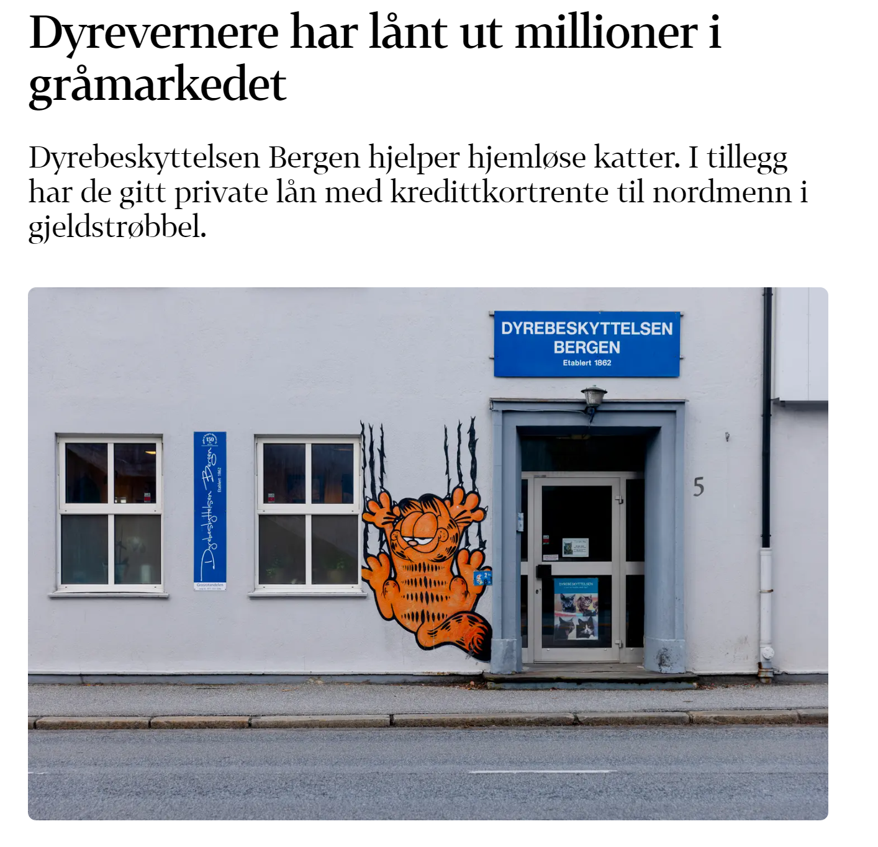
Vi avslørte at både dyrevernere

Slide 60
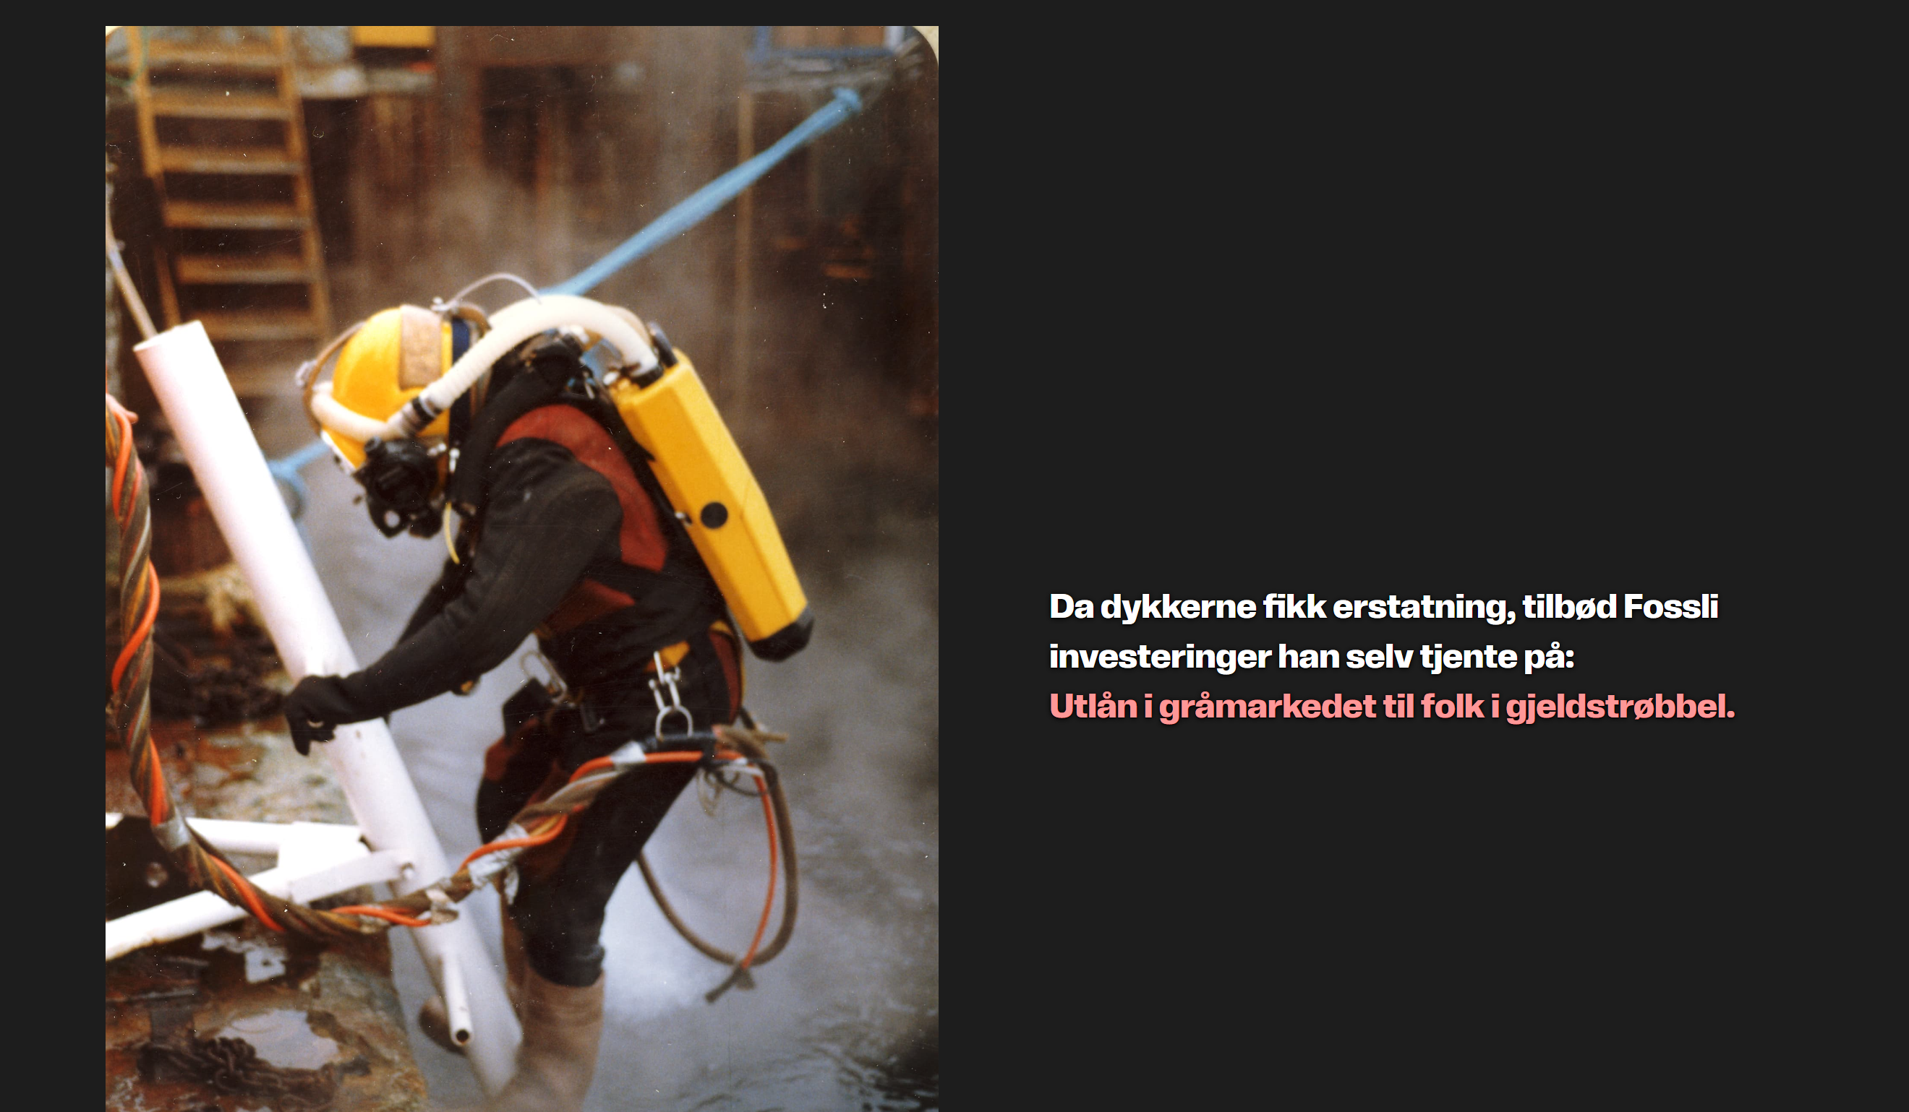
Og nordsjødykkere var innvolvert

Slide 61
Det begynte med et tips om et selskap som heter CIM AS
Selskapet skulle ha drevet ulovlig utlånsvirksomhet i en årrekke.
De skal ha fungert som ledd mellom investorer med penger til å låne ut og desperate mennesker i pengenød.
Blant investorene skulle det være velstående mennesker i Bergensområdet.
Blant de som lånte penger befant det seg alenemødre, uføretrygdede og andre som hadde møtt motgang i livet.
Folk skulle ha mistet gård og hjem, og levd med skyhøye rentebetalinger.

Slide 62
Hvordan begynte jeg?
Avissøk i Retriever. Selskapet hadde vært i drift siden 1986!
  Fant ut at en tidligere ansatt var beskyldt for bedrageri på starten av 2000-tallet og hadde tatt sitt eget liv i fengsel.
  Separat innsynsspor med politiet for å få tak i saksmappen p åden saken.
Innsynsbegjæring til Finanstilsynet som fører tilsyn med bl.a. finansieringsvirksomhetsloven.
  Har de fått varsel om virksomheten til CIM AS?
Hentet ned regnskapene til CIM AS. Fra starten i 1986 til i dag.
NB: Hvis du skal ha eldre regnskaper enn 2009 må du bestille fra Brreg og få det tilsendt i papirformat.

Slide 63
En nyttig database : Proff forvalt
Be redaksjonen deres kjøpe tilgang ☺
Da kan man hente ned regnskapstall i Excel-format tilbake til tidlig 2000-tall slik at man slipper å punche selv.
I tillegg kan man se kreditscore, evt. betalingsanmerkninger osv.
Oppgave: Se Excel-ark med CIM AS. Hvilke umiddelbare analyser kan dere gjøre?

Slide 64
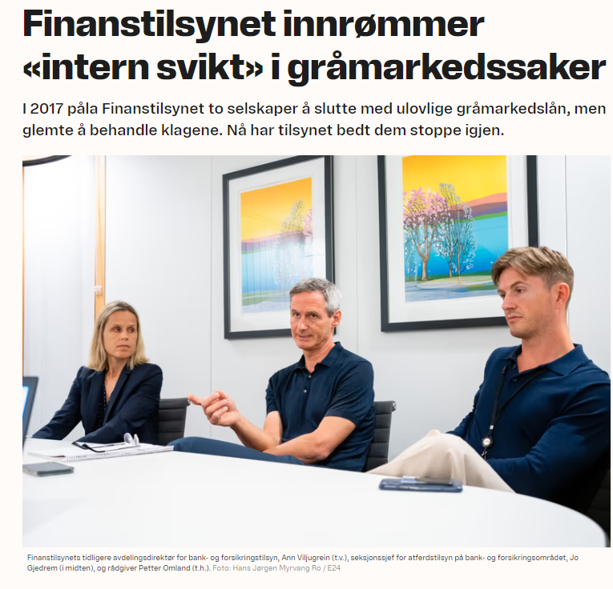
Krevende innsynsjobb
Innsyn hos Finanstilsynet hadde avslørt at det var sendt en rekke varsler mot selskapet.
I tillegg viste det seg at CIM og innhaver Steinar Fossli hadde fikset lån for en rekke andre finansaktører i Bergen.
Mange av låntakerne kom fra «gjeldsrådgivere» som selv tok skyhøye honorarer for så å sende dem til CIM for «refinansieringslån».
Ideen til virksomhetene var at kunden betalte typisk 200-500 000 for å slette betalingsanmerkninger, og så betale skyhøy rente til kunden så fikk lån i banken.

Slide 65
Oppgave…
CIM sa de tok 10 % av lånesum i fast honorar. De avviste at de hadde rådgivningsoppdrag for gjeldsofrene.
Kan dere estimere de årlige inntektene de hadde fra låneformidlingen?

Slide 66

Oppgave (hvis vi får tid)
En annen aktør Rune Austigard hadde organisert virksomheten sin i en rekke selskaper.
  Holdingselskapet Sherwood Holding (haha).
  Gjeldsrådgivningsselskapet Gjeldfinans AS
  Låneformidlingsselskapet Gjeldsmegling AS

Slide 67
Vi ønsket å etablere omfanget av virksomheten – og hvem var investorene?
Innsyn hos Finanstilsynet ga oss bare oversikt over mangler i deres arbeid, og at det var kommet varsler om at CIM samarbeidet med flere andre.
Vi ønsket å vite:
    Hvem var investorene?
    Hvor mange var de totalt sett?
    Kunne vi komme noe nærmere det totale omfanget av utlån?
Vi visste at lånene CIM og de andre aktørene fikset hadde sikkerhet i eiendom. Dermed måtte det være pant vi kunne finne.
  Vi mistenkte at CIM ofte satt på pantet en kort stund, før de overførte det til investorer.

Slide 68

Redningen ble Ambita
Ambita henter ned grunnboksdata på bestilling. Man kan be dem sende oversikter over historiske og aktive pant på selskaper og privatpersoner.
Dermed fikk vi en fin liste over aktive og historiske pant registret på våre aktører.
Denne må renses for et pant kan være på flere eiendommer osv.

Slide 69

Vi oppdaget noe avgjørende…
CIM AS og de andre aktørene kunne først registere pantet og så overføre det til en eller flere investorer.
Vi så også at en rekke navn gikk igjen med pant rett før eller etter aktørene i samme eiendom.
Basert på det kunne fikk vi ut en liste over en stor mengde privatpersoner som så ut til å låne ut penger gjennom dette miljøet.
Det viste seg å være alt fra nordsjødykkere, til offshorearbeidere, rike arvinger osv.

Slide 70
Slik ser Ambita-data ut.

Slide 71

Oppsummert
Vi avdekket en stor svikt i Finanstilsynets arbeid. Skulle blitt stanset i 2017, saksbehandlingsfeil gjorde at de kunne fortsette.
I tillegg hadde det vært varsler mot aktørene siden starten på 2000-tallet.
Mange tragiske historier om folk som trengte hjelp, men endte opp uten hus og hjem. I mellomtiden ble en rekke personer velstående.
Menneskers grådighet er uten sidestykke ☹

Slide 72
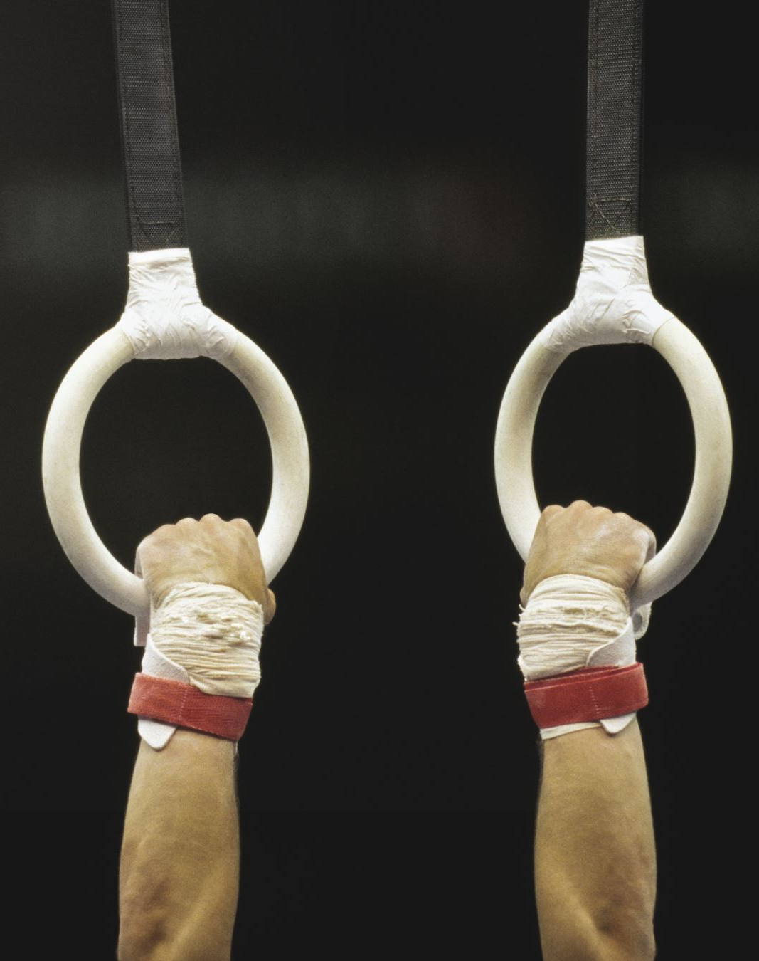
Noen tips
«Turn every page».
Ha systematiske tidslinjer på innsynet. Mye lettere å avdekke systemsvikt da.
Kartlegg tidligere ansatte.
Bruk grunnbøker aktivt.

Slide 73
Oppsummert:
Røde flagg dere alltid må se etter
Er lønnsomheten og (resultatmargin, driftsmargin o.l.) mye høyere enn konkurrenter uten noen synlig forklaring?
Har kundefordringer/fordringer i balansen økt kraftig? Vær spesielt oppmerksom på økningen i prosent er mer enn omsetningsveksten.
Er notene i regnskapet svært uoversiktlige eller mangelfulle?
Har revisor konkludert med forbehold/negativt eller trukket seg? Husk at revisor skal trekke seg hvis han blir hindret i arbeidet.
Har man balanseført utviklingskostnader som virker svært usikre?
Er selskapsstrukturen uoversiktlig? Mange små selskaper? Har de unngått å konsolidere regnskapene?
Viser notene opportunistisk omgåelse av tapsavsetninger? Er forutsetninger i nedskrivingstester urealistiske? Har man ikke tapsført skattetvister etc.?

